Slide 1
第二章 通信网业务与承载
技术理论的切入点

Slide 2
第二章 通信网业务与承载
2.1 定址、寻址及多址
2.2 信息封装与分组化
2.3 端到端断言
2.4 业务承载质量
2.5 网络资源复用

Slide 3
地址类型
邮政地址和邮政编码
南京市广东路38号456信箱，210003
Campus Box 456, 38, Guangdong Rd, Nanjing 210003, PR CHINA
电话号码
86-25-8349-2617
IPv4地址、MAC地址
10.10.146.120
10-78-D2-98-28-5E
URL/URI
wangwn@njupt.edu.cn
对象类名

Slide 4
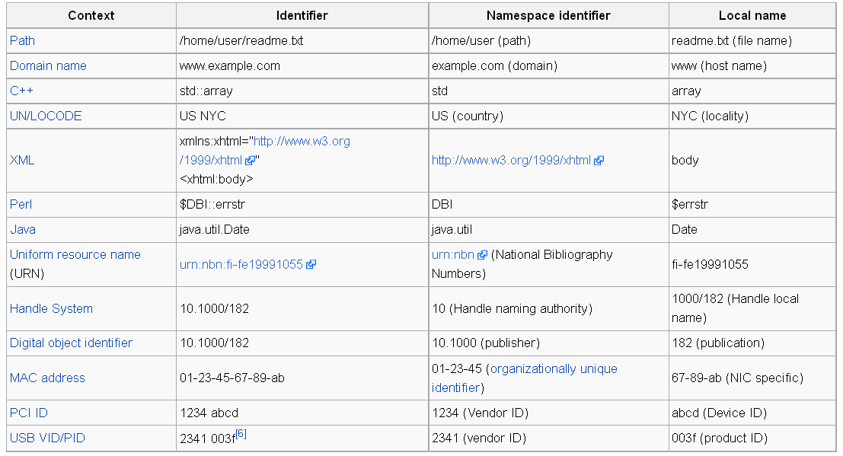
Namespaces cited by wikipedia

Slide 5
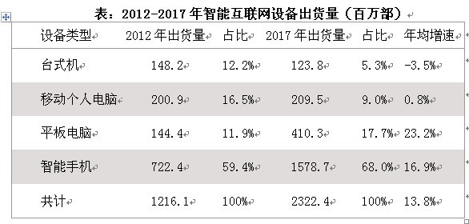
IPv4地址空间
IPv4使用32位（4字节）地址，因此地址空间中只有4,294,967,296（2³²）个地址。
私有网络（约18百万个地址）和多播地址（约270百万个地址），所以全球可分配40亿个地址。
http://www.chinadaily.com.cn/micro-reading/fortune/2013-06-18/content_9339744.html

Slide 6
CIDR分配
Range | Description | Reference
0.0.0.0/8 | Current network (only valid as source address) | RFC 5735
10.0.0.0/8 | Private network | RFC 1918
100.64.0.0/10 | Shared Address Space | RFC 6598
127.0.0.0/8 | Loopback | RFC 5735
169.254.0.0/16 | Link-local | RFC 3927
172.16.0.0/12 | Private network | RFC 1918
192.0.0.0/24 | IETF Protocol Assignments | RFC 5735
192.0.2.0/24 | TEST-NET-1, documentation and examples | RFC 5735
192.88.99.0/24 | IPv6 to IPv4 relay | RFC 3068
192.168.0.0/16 | Private network | RFC 1918
198.18.0.0/15 | Network benchmark tests | RFC 2544
198.51.100.0/24 | TEST-NET-2, documentation and examples | RFC 5737
203.0.113.0/24 | TEST-NET-3, documentation and examples | RFC 5737
224.0.0.0/4 | IP multicast (former Class D network) | RFC 5771
240.0.0.0/4 | Reserved (former Class E network) | RFC 1700
255.255.255.255 | Broadcast | RFC 919

Slide 7
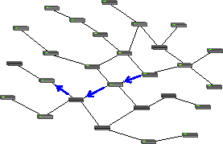
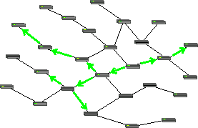
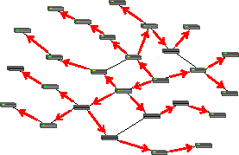
寻址类型
单播
单一地址标识出单一目标节点
多播
单一源发出的分组送到到一组目标节点
广播
单一消息发送到所有接受节点

Slide 8
CIDR寻址
IP Address : 12.4.0.0 IP Mask: 255.254.0.0
Address
00001100
00000100
00000000
00000000
Mask
11111111
11111110
00000000
00000000
Network Prefix
for hosts
Written as 12.4.0.0/15

Slide 9
Longest Prefix Match
IP路由器查找转发表或路由表
IP前缀与出口之间的映射关系
适用于单播路由
分组只有一个目标地址
路由器查表，得到匹配项最长前缀的表项及出口
关键问题: 快速查找
4.0.0.0/8
4.83.128.0/17
201.10.0.0/21
201.10.6.0/23
126.255.103.0/24
目标地址
201.10.6.17
出口链路
Serial0/0.1
转发表

Slide 10
最简算法性能最差
每次转发需遍历所有表项
以便查到匹配项
涉及前缀掩码长短的处理
保留所有匹配项，以便比较出LPM
处理开销正比于转发表的大小
当前状况下，表项数约为150,000-200,000!
而路由器数纳秒收到一个分组
即，未查到出口，新分组已到达
线速转发需要
高性能算法
硬加速

Slide 11
Patricia Tree
前缀按树结构存储
一位比特对应一级树节点
中间节点可对应到有效前缀
即，中间节点可保存下一跳接口信息
处理分组时
接目标地址遍历树
达到LPM时停止查找
0
1
00
10
11
32层
0*
00*
100
101
11*

Slide 12
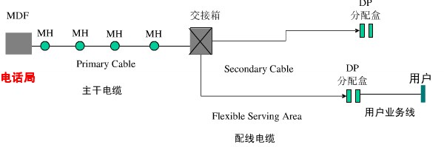
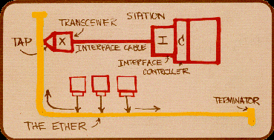
多址（接入）类型
SDMA(空分多址)
POTS的用户环路
FDMA (频分多址)
GSM
TDMA (固定时分多址)
E1/T1等TDM
CDMA (码分多址)
3G的二个标准
RMA (随机多址)
Aloha
CSMA(载波侦听多址)
With CD(冲突检测)
With CA(冲突避免)
Prob.局所分布
Prob. 冲突控制

Slide 13
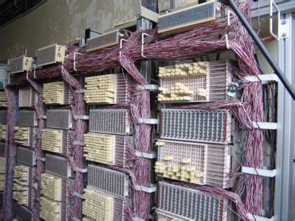
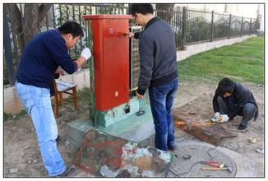
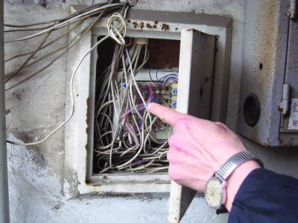
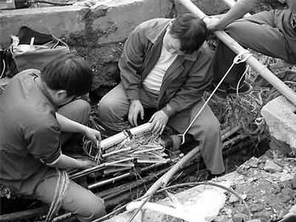
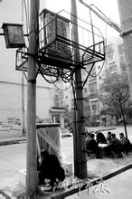
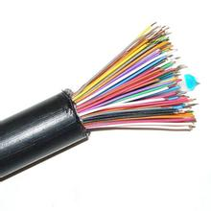
POTS用户环路示例

Slide 14
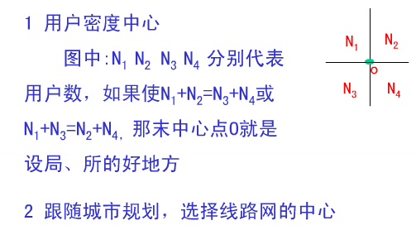
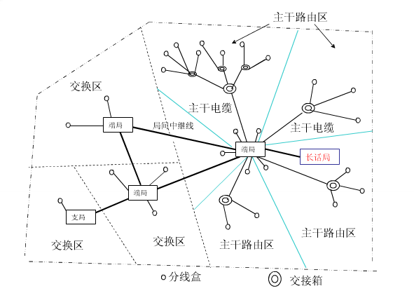
局所规划的经验方法

Slide 15


RMA : Aloha
Case1:
A
A
B
t
B
Case2:
A
C
B
t

Slide 16

Aloha最大吞吐性能
T
A
G = lambda ×T
f(0) = exp(-G)
B
f(1) = G × exp(-G)
S = f(0) × f(1) = G ×exp(-2G)
A
dS/dG = exp(-2G) – 2G×exp(-2G) = 0
G_{max} = 1/2
所以, S_{max} = 1/2e = 18.4%
B

Slide 17
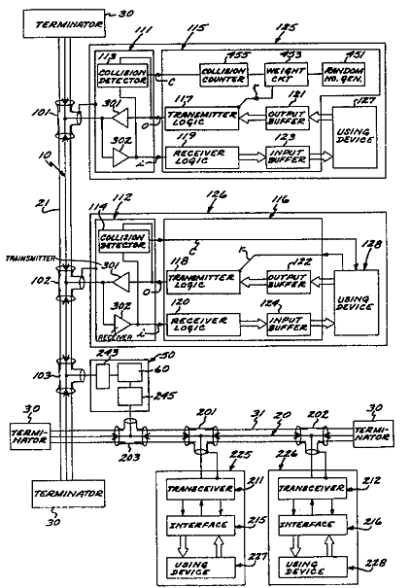
CSMA
专
利
图
A
S_{max} > 37%
B
CS
B
等待时长
~64B
51.2us
No CS

Slide 18
第二章 通信网业务与承载
2.1 定址、寻址及多址
2.2 信息封装与分组化
2.3 端到端断言
2.4 业务承载质量
2.5 网络资源复用

Slide 19
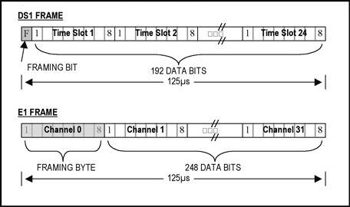
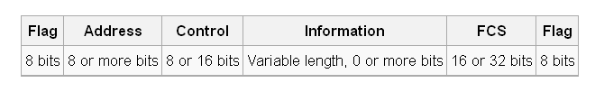
TDM封装和STDM封装
Prob.1 同步
T1: 1544 kb/s
E1: 2048 kb/s
Prob.2 帧长
Ex for ATM
1)64B by USA
2)32B by FRA
3)48(+5)

Slide 20
第二章 通信网业务与承载
2.1 定址、寻址及多址
2.2 信息封装与分组化
2.3 端到端断言
2.5 网络资源复用
2.4 业务承载质量

Slide 21

E2E传送功能分布
路由选择：离不开中间节点
差错控制：可以放在中间节点
安全控制：不宜放在中间节点
E
C
3
1
F
1
2
6
1
3
D
A
4
B
Saltzer, J H, Reed D P, and Clark D D. End-to-End Arguments in System Design. ACM Transactions on Computer Systems. 1984, 2(4):277-288.
[评价]
被引用2345次，201402；2011IF：1.793
对比 The scientific approach to cancer control. CA: A Cancer Journal for Clinicians, 1984, 34(6): 328-332. 被引用
78次，2012IF：101.78

Slide 22
出错重传的E2E
P2P与E2E的重传次数对比
延时对比，忽略重传处理用时
考虑重传时间
E2E的适用条件

Slide 23
重传次数
简化
1) A、C替代主机
2) 针对平稳状态
E2E
C
1次完成
1- p
F
2次完成
p(1-p)
A
P2P
平均<n>次发送
p: 出错概率，1- p: 正确概率
<n_{P2P}> = (1-p) + 2p (1-p) + 3p²(1-p) …
= 1/(1-p)
Q：如何得到
<n_{E2E}> = 2/(1-p)² > 2/(1-p) , 对于所有p <1均成立

Slide 24
等比数列求和的简单证明
I(x) = 1 + x + x² …
x I(x) = x + x² + x³ …
(1-x)I(x) = 1
I(x) = 1/(1-x)
I’(x) = 1/(1-x)²
= 1 + 2x + 3x² …
<n> = (1-p) + 2p(1-p) + 3p²(1-p) …
= (1-p) ×I’(p)
= (1-p) /(1-p)²
= 1/(1-p)

Slide 25
延时(忽略重传时间)
逐跳P2P的累计
传输延时
<T_{P2P}> = 2t<n>
= 2t/(1-p)
C
k段链路E2E
1- (1-p)^{k} : 正确概率
<T_{E2E}> = 2t/(1-p) ^{k}
t
F
t
A
两段链路E2E
<T_{E2E}> = 2t/(1-p)² > 2t/(1-p) , 对所有p <1

Slide 26
考虑重传时间的P2P延时
I(x) = 1 + x + x² …
xI(x) = 1 + x + x² … - 1
(1-x)I(x) = 1
I(x) = 1/(1-x)
I’(x) = 1/(1-x)²
= 1 + 2x + 3x² …
C
1-p
F
p(1-p)
A
<T/2> = t×(1-p) + (2+1)t×p(1-p) + (4+1)t×p²(1-p) …
= t×(1-p) + t×(1-p)p + t×p² (1-p) …+
2t{p(1-p) + 2p² (1-p) … }
= t×(1-p)×I (p) + 2t×p (1-p)×I ‘(p)
= t + 2t×p/(1-p)
= t×(1+p)/(1-p)

Slide 27
考虑重传时间的E2E延时
C
1-p
F
<T_{P2P}> = 2t×(1+p) / (1-p)
<T_{E2E}> = 2t×[2-(1-p)²] / (1-p)²
p(1-p)
A
<T_{E2E}> - <T_{P2P}> = 2t[2-(1-p)² - (1-p²)]/(1-p)²
= 4t×p /(1-p) ²
> 0

Slide 28
E2E差错控制的实施条件
t_{p} : 单跳传输时间
t_{c} : 差错处理时间
t = k t_{c} + t_{p}
跳数：k
C
q=1-p
F
<T_{P2P}> = k(t_{p} + t_{c})(1+p)/(1-p)
<T_{E2E}> = (kt_{p}+t_{c})[2-(1-p)^{k}]/(1-p)^{k}
p(1-p)
A
t = t_{c} + t_{p}
若： p << 1，即出错率很低
则：<T_{E2E}> - <T_{P2P}>
~ (k-1)(2kt_{p}p - t_{c})
t_{c} > 2kt_{p}×p
算例
t_{p}＝5 μs, k = 4, p = 0.01
t_{c} > 0.4 μs
若：q << 1 ？

Slide 29
出错重传控制的分析
P2P与E2E的重传次数对比
延时对比，忽略重传处理用时
考虑重传时间
E2E的适用条件
另一代价：重传的业务量增大

Slide 30
重传业务量返回
p²
跳数：2
C
p
分组数：S_{P2P}
F
(1-p)
A
分组数：S_{P2P}
分组数：s₀
<S_{P2P}> = s₀ + s₀(1-p) + s₀(1-p)² + …
= s₀ /p
<S_{E2E}> = s₀ /p²

Slide 31
重传的业务量强度
Q：E2E or P2P 更佳?
p²
跳数：2
C
p
分组数：S_{E2E}
F
(1-p)
A
分组数：S_{P2P}
<S_{P2P}> = s₀ + s₀(1-p) + s₀(1-p)² + …
= s₀ /p
分组数：s₀
<S_{E2E}> = s₀ /p²
<T_{P2P}> = 2t/p
<T_{E2E}> = 2t/p²
<T_{P2P}> = 2t(2-p)/p
<T_{E2E}> = 2t(2-p²)/p²

Slide 32
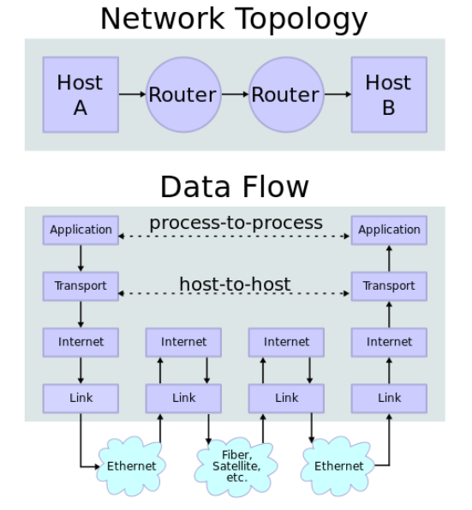
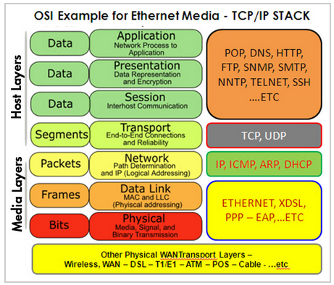
E2E必然结果
路由选择，安排在中间节点，形成IP
链路控制，安排在所有节点，形成网络接口
传输控制，安排在终端节点，形成TCP
应用接口，只在终端节点，形成应用层协议

Slide 33


E2E例外问题
Web Browser
HTTP/HTTPS
Web Server
客户端：对于服务器端HTML内容
未发生更新的内容缓存
服务器端：对于客户端经常访问的
内容存在缓存

Slide 34
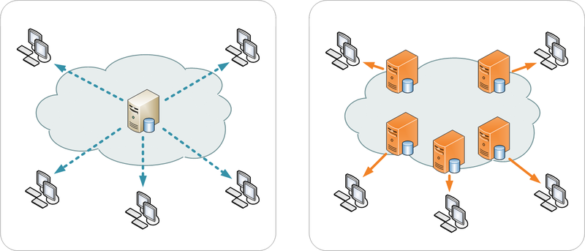
CDN解决方案
在网络中间节点部署应用缓存功能，形成独立的BOX
其他类似问题：NAT、6to4、HIP、Firewall

Slide 35











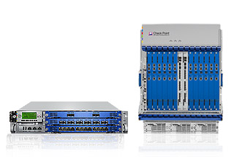
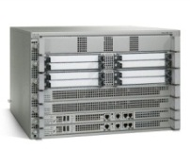
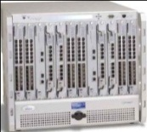
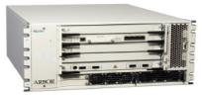
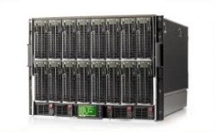
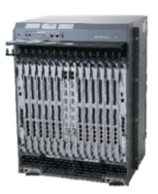
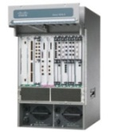
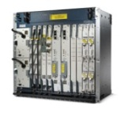
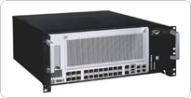

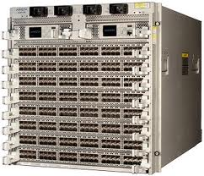
Network Functions Virtualisation Approach
Classical Network Appliance Approach
Independent
Software Vendors
Competitive &
Innovative
Open Ecosystem
Message
Router
CDN
Session Border
Controller
WAN
Acceleration
Orchestrated,
automatic & remote install.
DPI
Firewall
Carrier Grade NAT
Tester/QoE
monitor
High volume standard servers
SGSN/GGSN
PE Router
BRAS
Radio/Fixed Access
Network Nodes
High volume standard storage
Fragmented, purpose-built hardware.
Physical install per appliance per site.
Hardware development large barrier to entry for new vendors, constraining innovation & competition.
High volume Ethernet switches

Slide 36
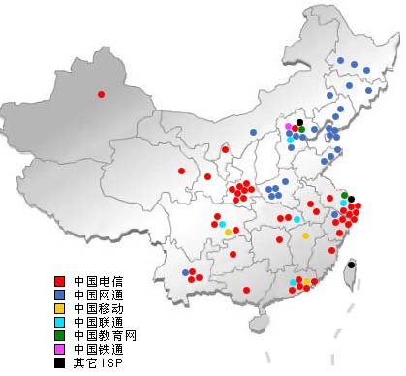
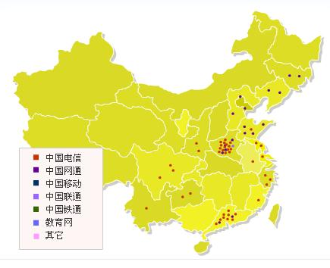
2个CDN部署实例

Slide 37
第二章 通信网业务与承载
2.1 定址、寻址及多址
2.2 信息封装与分组化
2.3 端到端断言
2.5 网络资源复用
2.4 业务承载质量

Slide 38
时间透明的保障
E
C
3
1
F
1
2
6
1
3
D
A
4
B
传波时间：受制于跳数和单跳路径长度
处理时间：受制于跳数和单跳处理能力
排队时间：受制于数据流的业务量强度

Slide 39
排队时间和上溢
C
F
1-p
N
1
2
1
A
p
q(n)：缓冲区有n个分组的概率
w(n)：第n个分组等待发送的时间
q(N)：新到分组被丢弃的概率
需要E2E控制

Slide 40
优先级排队
E
C
3
1
F
1
2
6
1
3
D
A
4
B
E
HPQ
分类
调度
C
A
LPQ

Slide 41
优先排队调度
RSVP， Resource Reservation Protocol
RSVP-TE， RSVP-Traffic Engineering
CAC
Call Access Control：呼叫接纳控制
Traffic Coordinator：流量调控器
TC
E
HPQ
分类
调度
A
LPQ

Slide 42
有质量保障的路由选择
E
C
3
1
F
1
2
6
1
3
D
A
4
B
1）计算最短路由；
2）存在不能保证质量的链路删除，否则结束；
3）如果全部链路删除完结束，否则执行1）。
显然，需要找出更好的解决方法。

Slide 43
第二章 通信网业务与承载
2.1 定址、寻址及多址
2.2 信息封装与分组化
2.3 端到端断言
2.4 业务承载质量
2.5 网络资源复用

Slide 44
网络资源复用的类型
信道资源复用
TDM、FDM/OFDM、SDM、WDM
链路资源复用
VPN、VLAN、VPLS
信息资源复用
P2P、CDN
网络复用
OTT、SDN

Slide 45
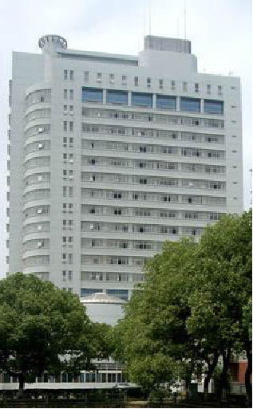



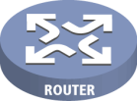
LAN组网与VLAN复用示例
Q：如何阻止所有不希望接入的其他终端？
认证终端
未知终端

Slide 46
方案一、独立建网
特点：部署并维护独立的传输链路
防火墙

Slide 47
方案二、VLAN服务
特点：分布在不同群体区域的设备复用传输链路
VLAN交换机

Slide 48
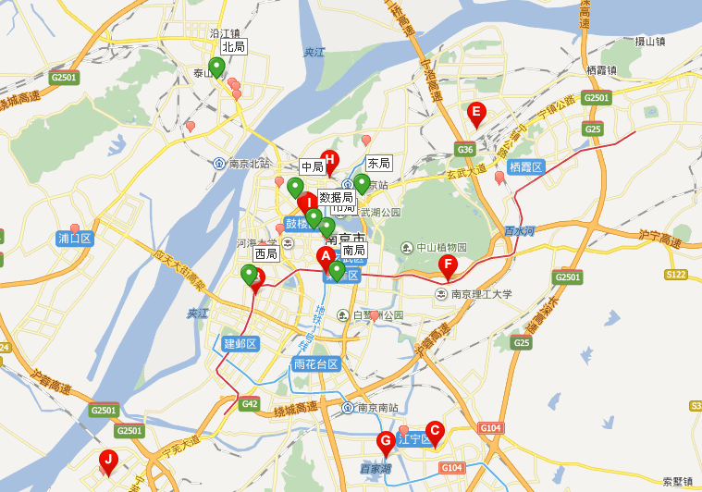
OTT假想例：红点(SN)接哪个绿点(CC)

Slide 49
OTT假想例的问题
Prob.1
接入规划
Prob.2
交换与路由规划
Prob.3
故障保护规划
Prob.4
交换机控制开放方案
Prob.5
多ISP联合开放
基础运营商解决的问题
业务运营商的
功能需求

Slide 50
思考题与作业
2.1 为何202.119.224.201是C类地址？202.119.224.201/19表示的子网容量是多少？
2.2 用户环路中哪些因素会影响ADSL的数据速率？
2.3 相比于纯ALOHA，什么因素使CSMA具有更好的吞吐性能？
2.4 以南邮四个校区为例，简单计算分析网络交换中心的理想位置。
2.5 存在排队时延时，如何对比分析P2P和E2E差错控制的吞吐性能？

